Slide 1

Bachelier en Informatique de Gestion
Web : principes de base
Projet de Développement Web
Enseignement supérieur économique de type court
Code FWB : 7534 29 U32 D1, 7534 30 U32 D3
Code ISFCE : 4IWPB, 4IPW3

Slide 2
Table des matières
Généralités
Front-End
Back-End
01. Introduction au web
03. Outils
05. Format XML
06. Format JSON
12. Structure HTML
13. Formulaire HTML
14. Mise en forme CSS
15. Adaptabilité
17. Javascript
18. Bibliothèque jQuery
19. Composant Vue.js
21. Middleware PHP
22. Traitement du formulaire
23. Architecture MVC
24. Données SQL
25. Données NoSQL
31. Requête asynchrone
Single Page Application

Slide 3
03. Les outils

Slide 4
Les outils en bref
Côté client
  Navigateur web
  Client FTP
Développement
  Javascript Debugger
  Éditeur HTML
  Éditeur CSS
  Éditeur Javascript
  Traitement d'image
Côté serveur
  Serveur Web (httpd)
  Serveur FTP
  Base de données My-SQL
  Interpréteur de script PHP
Développement
  Éditeur PHP
  PHP Debugger
  Éditeur My-SQL

Slide 5
Les éditeurs
éditeur de texte
Integrated Development Environment

Slide 6

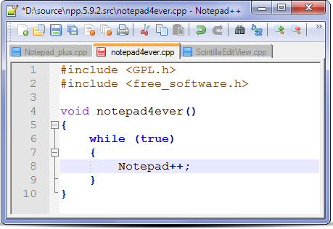
Outils : Editeur de texte
Notepad++ (éditeur)
http://notepad-plus-plus.org/

Slide 7

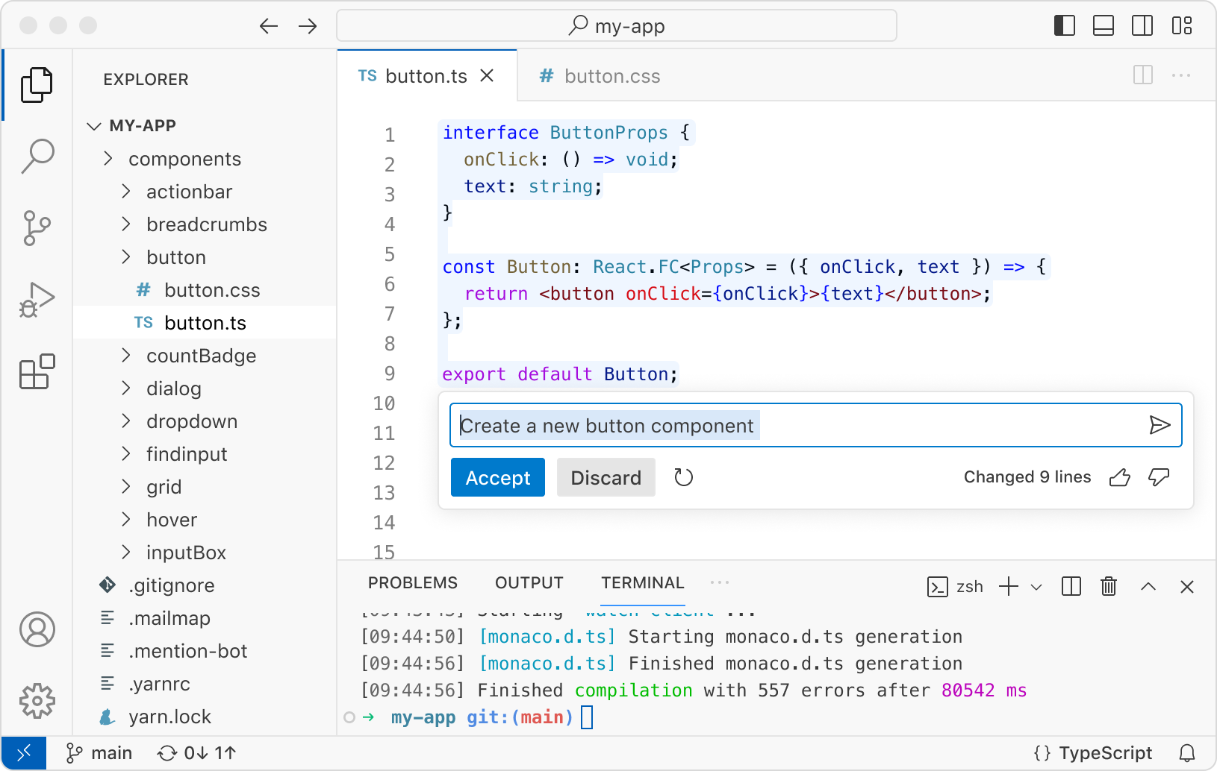
Outils : Editeur de texte
Visual Code (IDE)
https://code.visualstudio.com/
éditeur de code open source développé par Microsoft
très populaire
  grande communauté de développeurs
grande variété de fonctionnalités
  refactorisation du code
  navigation de code
  prise en charge de nombreux langages de programmation

Slide 8
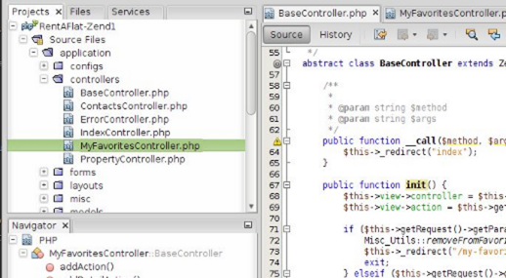
Outils : Integrated Development Environment
NetBeans (IDE)
https://netbeans.org/
Outil conçu pour JAVA avant tout …

Slide 9
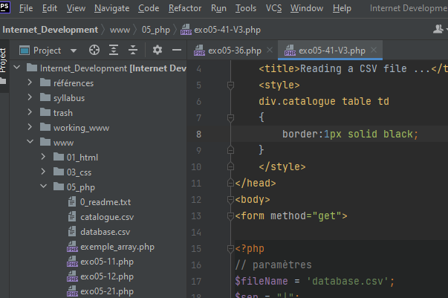
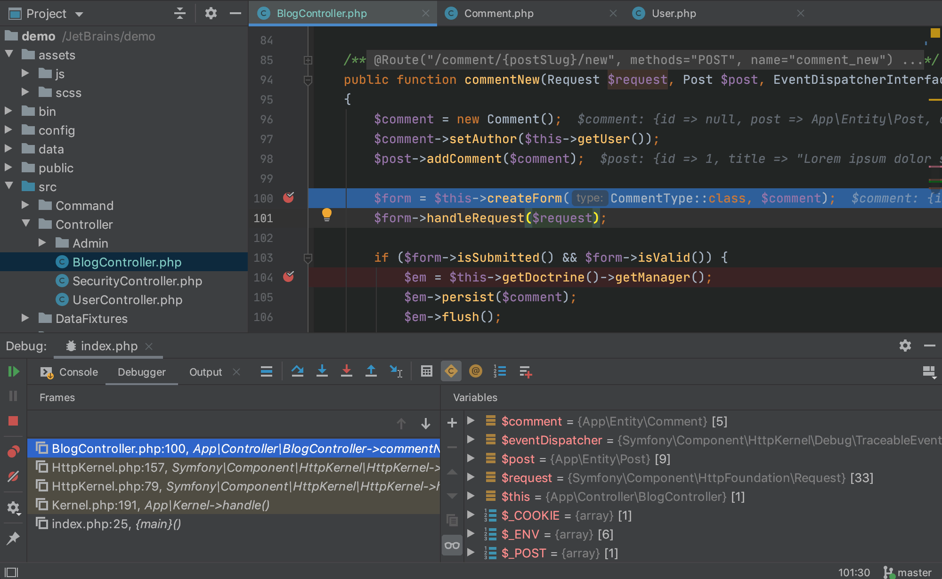
Outils : Integrated Development Environment
PhpStorm (IDE)
www.jetbrains.com/phpstorm/
Éditeur + interpêteur + débuggueur + serveur web
Un des meilleurs du marché
Attention aux conflits avec WAMP
L'ISFCE dispose d'une licence
  adresse e-mail @isfce.be
  cf slide suivant

Slide 10
Outil : JetBrains PhpStorm
Accès à la version professionnelle JetBrains PhpStorm
  si inscription basée sur adresse e-mail @isfce.be
Installation
  créer votre compte sur jetbrains.com
  à l'aide de votre adresse e-mail <nom>.<prenom>@isfce.be
  télécharger et installer PhpStorm
  s'enregistrer, option : get license from JetBrains
  PS : procédure à confirmer

Slide 11
Les serveurs web locaux
pour l'apprentissage
pour le développement

Slide 12

Outils : Serveur Web
WAMP
  Windows (OS)
  Apache (Server web)
  Mysql (Base de données)
  PHP (Langage de script)
LAMP (Linux)
MAMP (Mac)
http://www.wampserver.com/
Et aussi : XAMPP etc.

Slide 13


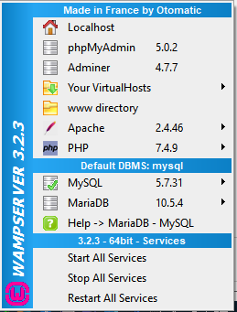
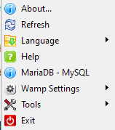
Outils : Serveur Web
Installer WAMP
  http://www.wampserver.com
  Icône WAMP : verte !
  Configurations
    clic gauche
    clic droit

Slide 14
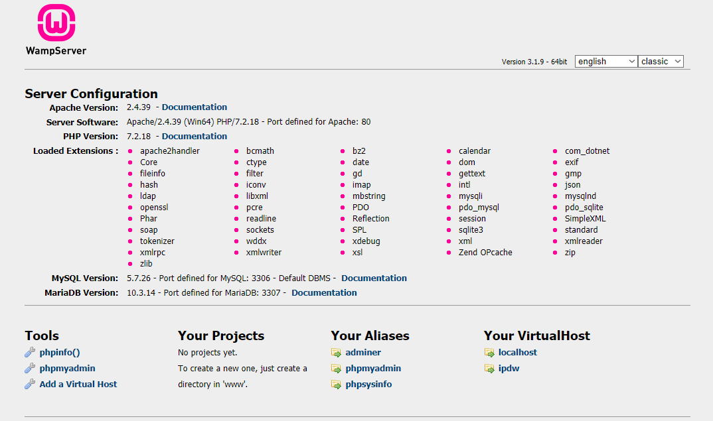
Outils : Serveur Web
http://localhost

Slide 15
Outils : Serveur Web : Problèmes
"MSVCR120.dll" ou "MSVCR110.dll" manquants
  Solution 1 :
    Mettre à jour les distributions C/C++ VC11, VC13, VC16 dans cet ordre
    Site web Microsoft : chercher après VC11, télécharger, installer, etc.
  Solution 2 :
    http://forum.wampserver.com/read.php?2,138295
  Solution 3 :
    https://wampserver.aviatechno.net
    Bas de page, "Visual C++ Redistribuable Packages"
With Windows 64-bit, it is imperative to install both 32 and 64 bit of each package

Slide 16
Les autres outils
Navigateur
FTP
Traitement d'image

Slide 17



Outils : Navigateur Web
Chrome
Mozilla FireFox
  https://www.mozilla.org/fr/
  meilleur outil de debugging (HTML, CSS, Javascript)
Edge
Opera
Safari

Slide 18
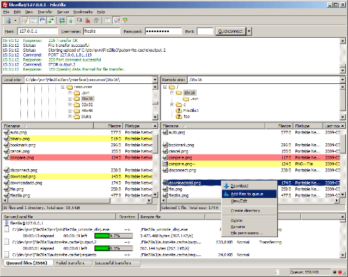
Outils : Client FTP
FileZilla
https://filezilla-project.org
Mauvaise réputation (virus)
Échanger des fichiers entre votre machine et un serveur FTP
  Votre machine : à gauche
  Le serveur : à droite
Navigation dans les répertoires
Synchronisation possible
Gestion de plusieurs sites FTP
Open source
Rapide et convivial

Slide 19
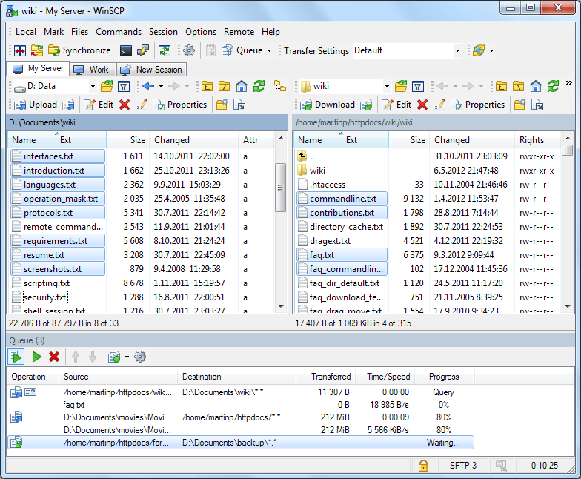
Outils : Client FTP
WinScp
https://winscp.net/
Échanger des fichiers entre votre machine et un serveur FTP
  Votre machine : à gauche
  Le serveur : à droite
Navigation dans les répertoires
Synchronisation possible
Gestion de plusieurs sites FTP
Open source
Lent et moins convivial

Slide 20
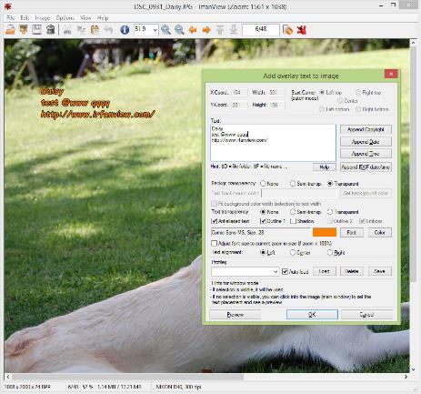
Outils : Traitement d'image
IrfanView
//https://www.irfanview.com/
Édition d'image
  Resizing
  Coloring
  Filtering
  Border & Canvas
  Beautifying
Traitement en batch possible
Conversion de format
Freeware
Attention : sauvegarde non intuitive

Slide 21
"Hello world"

Slide 22
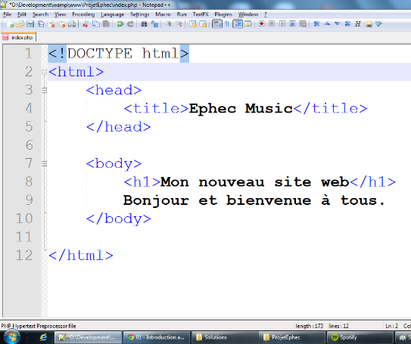
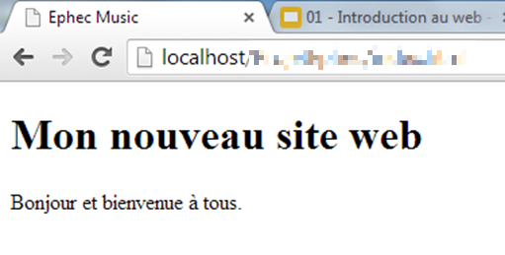
Vos premières pages web
Créez la page web présentée ci-contre
  répertoire : C:\wamp64\www\4ipdw (à créer)
  fichier : new.html
  URL : http://localhost/4ipdw/new.html
  Décriptez cet URL …

Slide 23
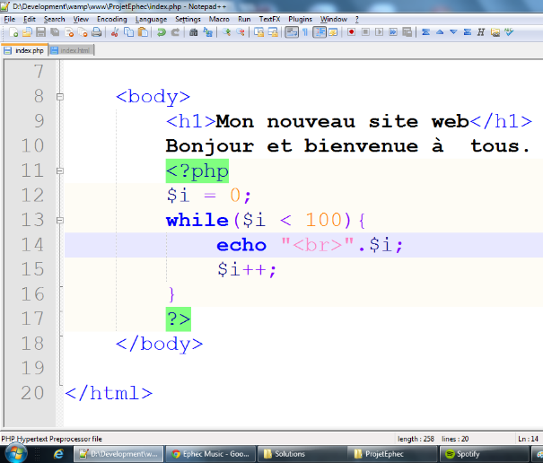
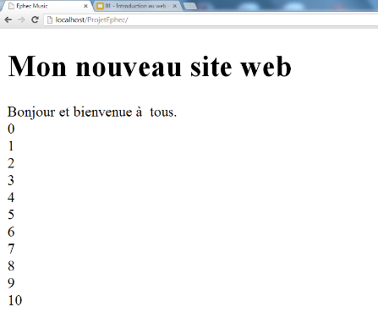
Vos premières pages web (programmation)
Créez la page web présentée ci-contre
  URL : http://localhost/count.php
Ajoutez ce script PHP dans le code HTML

Slide 24
Le débuggueur web XDEBUG

Slide 25

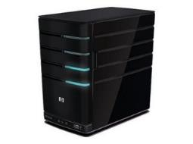
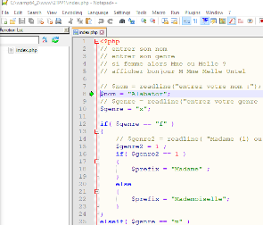
Debugger XDEBUG : paradigme
CLIENT WEB
SERVEUR WEB
DEBUGGER

Slide 26
Debugger XDEBUG : configuration
Point de départ
  WAMP, Notepad++, Firefox installés et opérationnels
A configurer
  DLL à télécharger
  Serveur Apache / PHP
  Editeur Notepad++
  Navigateur web

Slide 27
Debugger XDEBUG : configuration
DLL
  Goto https://xdebug.org
    Sous Windows, utiliser "Installation Wizard"
    https://xdebug.org/wizard
  Copier/coller : http://localhost/?phpinfo=-1
  Télécharger DLL
    php_xdebug-3.0.2-7.4-vc15-x86_64.dll
    Ou un nom similaire propre à votre installation
  Placer DLL
    c:\wamp64_2\bin\php\php7.4.9\ext
    Ou un répertoire similaire propre à votre installation

Slide 28
Debugger XDEBUG : configuration
Apache
  WAMP : menu : clic gauche : PHP : php.ini : ouvrir
  À la fin de php.ini, insérer la configuration suivante
    [xdebug]
    zend_extension="c:/wamp64/bin/php/php7.4.9/zend_ext/php_xdebug-2.9.6-7.4-vc15-x86_64.dll"
    xdebug.remote_enable = on
    xdebug.profiler_enable = off
    xdebug.profiler_enable_trigger = Off
    xdebug.profiler_output_name = cachegrind.out.%t.%p
    xdebug.profiler_output_dir ="c:/wamp64/tmp/xdebug"
    xdebug.remote_log="c:/wamp/tmp/xdebug/xdebug_remot.log"
    xdebug.show_local_vars=0
    xdebug.idekey=xdebug-npp
  Ou des valeurs similaires propres à votre installation
  xdebug-npp est la clé qui va lier l'éditeur et le serveur
  Quitter WAMP et le relancer

Slide 29
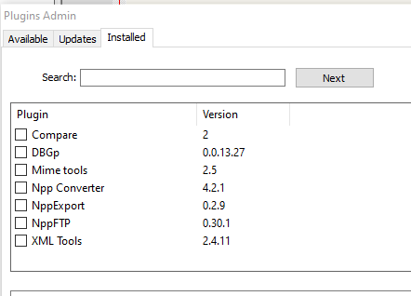
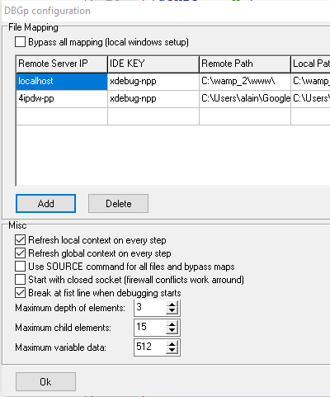
Debugger XDEBUG : configuration
Notepad++
  Lancer Notepad++
  Menu : Plugins : Plugins Admin
  Search : DBGp dans la liste => Install
  Menu : Plugins : DBGp : config
  Ajouter
    Remote server IP : localhost
    IDE KEY : xdebug-npp
    Remote path, local path : c:\wamp64\www
    Attention : path sans caractère spécial ' ', é, è …
  Options
    Refresh local context … : true
    Refresh global context … : true
    Break at first line : true
  Sortir et relancer Notepad++

Slide 30
Debugger XDEBUG : utilisation
Apache
  Prêt à l'emploi …
Notepad++
  Lancer Notepad++
  Menu : Plugins / DBGp / debugger
  Vérifier que DBGp est "turned on"
  Notepad++ est maintenant en écoute des paquets passant du client au serveur et vice-versa

Slide 31
Debugger XDEBUG : utilisation
Navigateur
  Au choix
  Barre d'adresse : tapez l'URL à débugguer avec l'option
    ?XDEBUG_SESSION_START=test
    XDEBUG_SESSION_START : obligatoire
    test : nom libre
  Exemple: http://localhost/index.php?XDEBUG_SESSION_START=test

Slide 32
Pour se cultiver …

Slide 33

Sur Netflix
The Billion Dollar ©ode

